Slide 1

CHÀO MỪNG CÁC CON
ĐẾN VỚI TIẾT HỌC

Slide 2




KHỞI ĐỘNG

Slide 3













36 giảm đi 9 lần bằng?
4
6
4
5
7

Slide 4
6
48 giảm đi 8 lần bằng?
8
9
4
6

Slide 5
5
35 giảm đi 7 lần bằng?
5
3
6
4

Slide 6
TOÁN
LUYỆN TẬP CHUNG
TIẾT 2

Slide 7


Slide 8
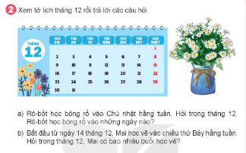

Slide 9


Slide 10
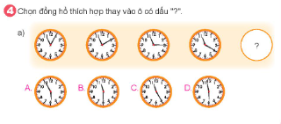


Slide 11


Slide 12

CHÀO TẠM BIỆT

